Slide 1
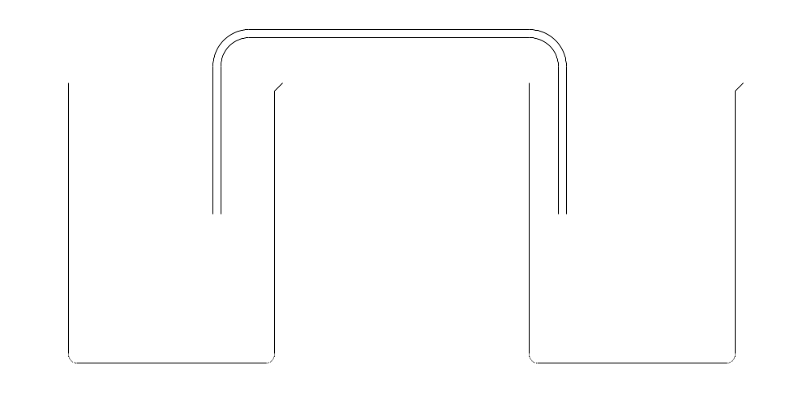
I >0
e⁻
COM
A
I
I
e⁻
e⁻
I
NH₄⁺
NO₃⁻
Zn_{(s)} Zn²⁺_{(aq)} 2
Zn_{(s)} = Zn²⁺_{(aq)} + 2 e⁻
Cu²⁺_{(aq)} + 2 e⁻ = Cu_{(s)}
Cu²⁺_{(aq)} 2 Cu_{(s)}
-
+
oxydation
réduction
2 e⁻
2 e⁻
Cu(s)
Zn(s)
Zn_{(s)}
Zn²⁺_{(aq)}
Cu_{(s)}
Cu ²⁺
Zn²⁺ _{(aq)} + SO₄²⁻ _{(aq)}
Cu²⁺ _{(aq)} + SO₄²⁻ _{(aq)}

